Slide 1

예지형 시각지능
Image Captioning for Visual Causality
시각지능연구실 김예진
2021.08.31
Notes:
연구연수생 김예진입니다.
연수기간동안 예지형 시각지능에 관한 내용을 공부하였고 발표할 내용은 인과관계에 대한 이미지 캡셔닝입니다.

Slide 2
Contents
Visual Causality for Time-Consecutive Images
관련논문
Learning Contextual Causality From Time-consecutive Images. (ArXiv. Dec 15, 2020 HKUST and CUHK)
Learning Contextual Causality Between Daily Events From Time-Consecutive Images (CVPRW’21)
Image Captioning for an Image
관련논문
Show, Attend and Tell: Neural Image Caption Generation (ICML’15)
Visual Causality Captioning
Notes:
순차적 이미지 상에서 인과 관계를 알기위해 첫번 째에 있는 learning contextual causality from consecutive images 를 분석하였고
이미지 캡셔닝을 위해 두번째로 나와있는 show and tell을 분석 및 실험 하였습니다.
결과적으로 두 내용을 결합하여 인과 관계를 위한 이미지 캡셔닝 모델을 실험하였습니다.
먼저 앞선 두 논문의 내용을 설명하겠습니다.

Slide 3
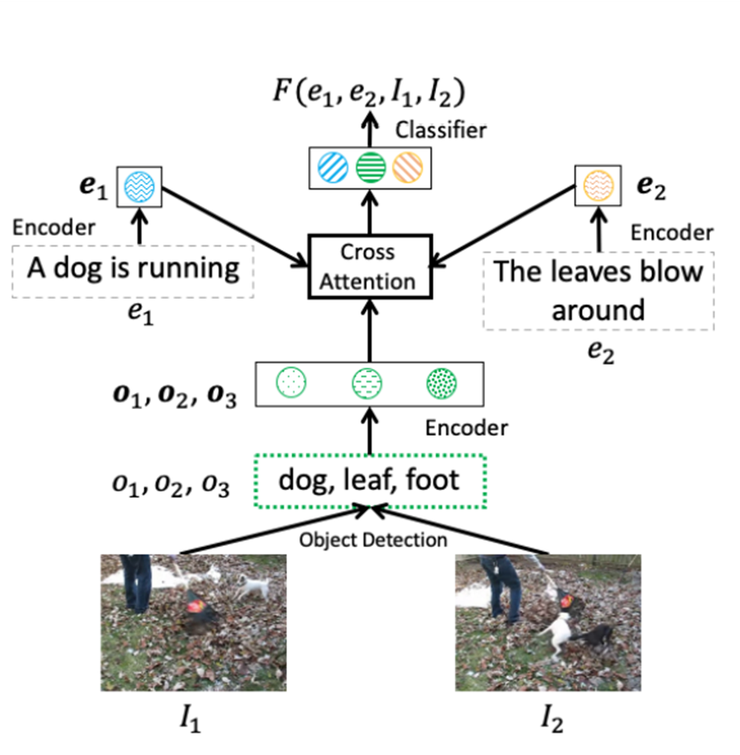
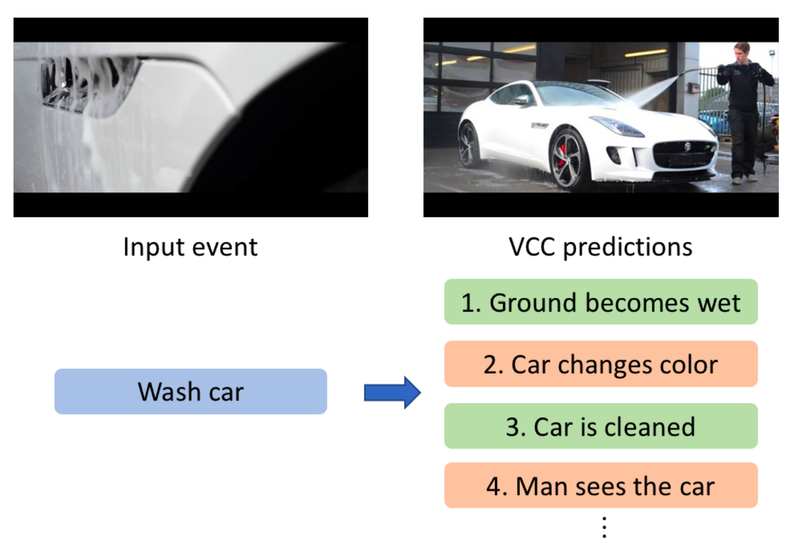
Introduction
[Visual Causality]
[Learning Contextual Causality From Time-consecutive Images]
태스크 : 순차적 이미지 쌍 문장의 인과 관계성을 순위로 나타낸다.
입력 : event e1,event e2, entities from I1 and I2
출력 : predicted causality score of e1 and e2
Notes:
Learning contextual causality from time consecutive images는 순차적 이미지 쌍 문장의 인과 관계성을 순위로 나타내는 네트워크를 소개합니다.
네트워크의 입력으로 첫번째 이미지의 이벤트, 두번쨰 이미지의 이벤트, 그리고 첫번쨰 이미지와 두번째 이미지의 개체가 들어갑니다. ‘
여기서 개체의 의미는 이미지에서 감지된 개체 dog, leaf, foot가 되거나 이미지 전체 특징을 resnet으로 얻은 값이 될 수 있습니다.
그래서 이 4가지가 cross attentio을 통해
출력으로 두 이벤트의 인과 관계성 정도를 나타내는 값이 나오게됩니다.
이 값으로 순위를 매김으로써 첫 번쨰 이미지 이벤트와 두번째 이미지 이벤트의 인과 관계성을 잘 찾았는지 확인 할 수 있습니다.

Slide 4
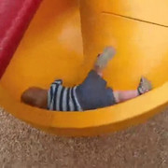
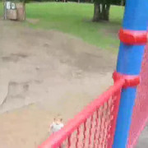
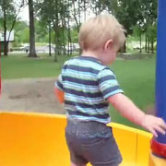
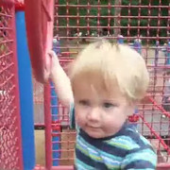
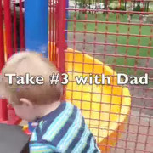
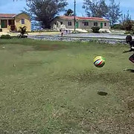
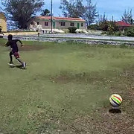
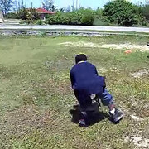
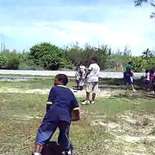
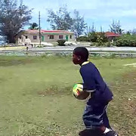
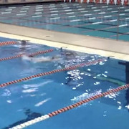
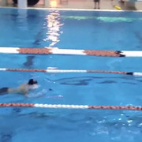
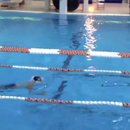
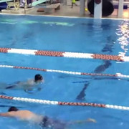
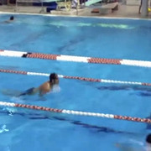
Dataset – Vis-Causal
[Visual Causality]
Images
1,000개 비디오에서 5개씩 5,000개 이미지 수집
비디오에서 추출된 5개 이미지에서 인접한 두 이미지를 순차적 이미지 쌍 (I1, I2 ) 으로 정의
train
val
test
Notes:
데이터 세트로는 이미지와 이미지 이벤트가 있습니다.
이미지는 1000개 비디오에서 5개씩 수집되어 5000개가 됩니다.
여기서 입력 이미지 첫번째와 두번째는 한 비디오에서 추출된 5개 이미지 중
인접한 두이미지로 정의합니다.

Slide 5
Dataset – Vis-Causal
[Visual Causality]
Contextual_data.json
이미지, 이미지에 포함된 entity confidence scores, event , 이미지 경로
* event : [I1이벤트(e1), I2 이벤트(e2)] , e1, e2가 causal한지 여부
training
{"video_0":
{
"category": "Socializing, Relaxing, and Leisure",
"image_0":
{
"entity": {"bed": 0.2565823084339708, "table": 0.47315462159207283,….},
"event":
{
"A child slides down a slide head first":
[["A child slides down a slide head first$$The child to bump his head at the end", 1],
["A child slides down a slide head first$$A child going down a slide", 0],
…
["A child slides down a slide head first$$Memories with family", 0]]
},
"path": "images/training/v0_im0.jpg“
},
"image_1":
{
"entity": { .. },
"event": { .. },
"path": "images/training/v0_im1.jpg“
},
..
"image_4":
{
"entity": { .. },
"event": { .. },
"path": "images/training/v0_im1.jpg“
},
}
{"video_1":
{…}
5
Notes:
다음으로 이벤트 데이터입니다.
이벤트 데이터에는 이미지 정보를 저장한것으로
이미지 번호와 이미지에 포함된 entity confidence score,
그리고 이미지의 이벤트가 dictionary 형태로 들어가있습니다.
여기서 이벤트는 이미지를 설명한 주석과
그 이미지와 쌍인 이미지를 보고 적은 주석이 한 쌍으로 들어가고
그 다음에 그 이벤트 쌍이 인과관계성이 있는지 여부가 함께 들어가 갑니다.

Slide 6
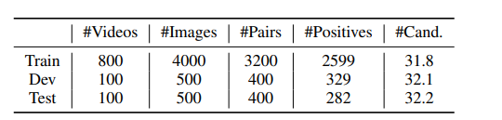
Dataset – Vis-Causal
[Visual Causality]
Dataset statistic
Videos : 1,000개 video
Images : 각 비디오에서 얻은 5개 이미지, 5000개
Pair : 5개 이미지에서 인접한 2개 이미지
Positives : 인과관계성이 있는 문장 쌍
Cand. :이미지 쌍에서 나온 후보 이벤트 쌍 평균 값
6
Notes:
그래서 데이터 세트를 정리하면 데이터 세트로
이미지를 얻기 위한 1000 비디오가 있고
비디오에서 나온 5000개 이미지가 있습니다.

Slide 7
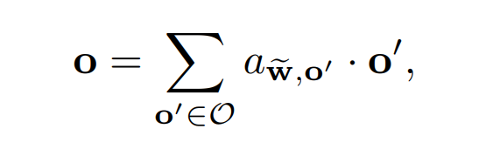
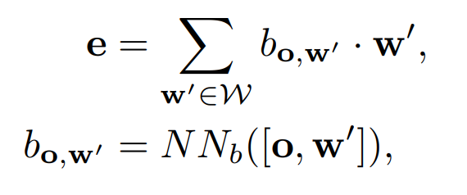
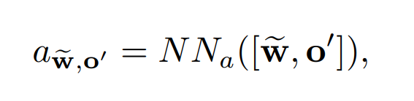
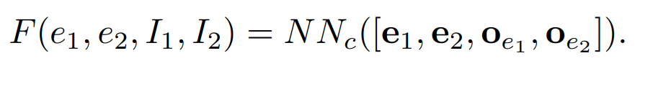
Model – Vision-Contextual Causal (VCC)
[Visual Causality]
Cross Attention module 목적
Image entities 사용하여
event에서 중요한 정보 토큰을 집중하여 노이즈의 영향을 최소화한다.
Context Representation : 가중된 entities 값
~w : 이벤트 e에 대해 모든 토큰의 평균을 취한 결과.
O : 선택된 모든 객체의 벡터 표현 세트.
A : o＇에 대한 attention 가중치.
Attention 가중치 : evnet에서 entity가 갖는 중요도
Event Representation : 가중된 event 값
앞서 구한 Context Representation을 사용하여
Entities에서 갖는 event token의 중요도를 계산하여 곱한다.
b: w’에 대한 o의 attention 가중치
Causality prediction
e1,e2의 인과관계 확률 계산
Notes:
다음으로 cross attention module로 이미지 entities응 사용하여 event에서 중요한 정보 토큰을 집중하여
노이즈 영향을 최소화 합니다.
Cross attention module은 두가지 단계로 이루어져있습니다.
첫번째 단계를 통해 이미지에 나타는 entities가 가중된 context representation이 나오고
이 값을 사용하여 가중된 event 값인 event representation을 구합니다.
이렇게 E1과 e2 각각에 cross module을 적용하고
두 이미지 이벤트간 인과 관계성 정도를 계산합니다.
cross moduel 목적,
구성

Slide 8
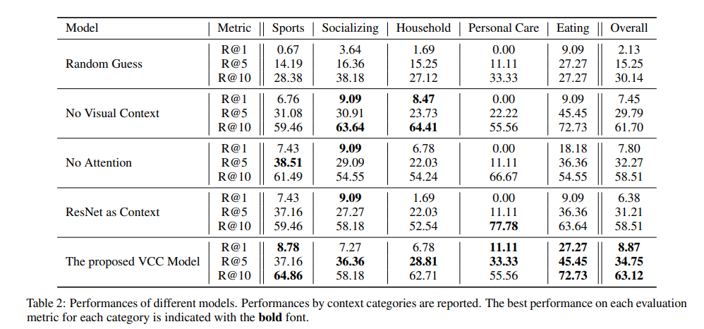
Result Analysis
[Visual Causality]
 | Metric | Sports | Social | House | Personal | Eating | Overall
No context | R1 | 7.43 | 1.27 | 5.08 | 0.0 | 9.09 | 7.8
 | R5 | 33.78 | 30.9 | 28.21 | 22.22 | 45.45 | 32.26
 | R10 | 63.51 | 56.36 | 59.32 | 55.55 | 63.63 | 60.99
 | Metric | Sports | Social | House | Personal | Eating | Overall
No Attention | R1 | 8.78 | 9.09 | 10.16 | 0.0 | 9.09 | 8.86
 | R5 | 30.4 | 32.72 | 30.5 | 22.22 | 45.45 | 31.2
 | R10 | 59.45 | 61.81 | 59.32 | 55.55 | 72.72 | 60.28
 | Metric | Sports | Social | House | Personal | Eating | Overall
Resnet as Context | R1 | 7.43 | 7.27 | 10.16 | 0.0 | 18.18 | 8.15
 | R5 | 33.1 | 34.54 | 22.03 | 33.33 | 54.54 | 31.91
 | R10 | 63.51 | 56.36 | 54.23 | 66.66 | 72.72 | 60.63
e1 | o1
e2 | o2
 | Metric | Sports | Social | House | Personal | Eating | Overall
VCC | R1 | 5.40 | 3.60 | 8.47 | 11.11 | 9.09 | 6.02/ 6.3
 | R5 | 33.78 | 29.09 | 28.81 | 33.33 | 45.45 | 32.26/ 28.72
 | R10 | 61.48 | 60 | 59.32 | 66.66 | 63.63 | 60.99/ 56.02
Notes:
각 모델 설명
그래서 결국에 corss attention module이 적용된 vcc 모델이 causality 가 있는 이벤트쌍을 잘 찾는 것을 알 수 있습니다.
Random guess 가장 하한 값.
대부분 VCC model이 값이 크다.

Slide 9



Result Analysis
[Visual Causality]
I1
I2
image 1
Top 1 predictions :
[{'True_score': tensor(0.7971, device='cuda:0'), 'label': 0, 'e1': 'Swim team practice laps at the pool', 'e2': 'They compete against others’}]
Top 5 predictions :
[{'True_score': tensor(0.7971, device='cuda:0'), 'label': 0, 'e1': 'Swim team practice laps at the pool', 'e2': 'They compete against others’},
{'True_score': tensor(0.7946, device='cuda:0'), 'label': 0, 'e1': 'Swim team practice laps at the pool', 'e2': 'The water to move around him’},
{'True_score': tensor(0.7937, device='cuda:0'), 'label': 0, 'e1': 'Swim team practice laps at the pool', 'e2': 'A lot of splashing and noise’},
{'True_score': tensor(0.7891, device='cuda:0'), 'label': 0, 'e1': 'Swim team practice laps at the pool', 'e2': 'Increased heart rate’},
{'True_score': tensor(0.7574, device='cuda:0'), 'label': 0, 'e1': 'Swim team practice laps at the pool', 'e2': 'The man to become tired’}]
Top 10 predictions :
[{'True_score': tensor(0.7971, device='cuda:0'), 'label': 0, 'e1': 'Swim team practice laps at the pool', 'e2': 'They compete against others’},
{'True_score': tensor(0.7946, device='cuda:0'), 'label': 0, 'e1': 'Swim team practice laps at the pool', 'e2': 'The water to move around him’},
{'True_score': tensor(0.7937, device='cuda:0'), 'label': 0, 'e1': 'Swim team practice laps at the pool', 'e2': 'A lot of splashing and noise’},
{'True_score': tensor(0.7891, device='cuda:0'), 'label': 0, 'e1': 'Swim team practice laps at the pool', 'e2': 'Increased heart rate’},
{'True_score': tensor(0.7574, device='cuda:0'), 'label': 0, 'e1': 'Swim team practice laps at the pool', 'e2': 'The man to become tired’},
{'True_score': tensor(0.7242, device='cuda:0'), 'label': 1, ＇ e1': 'Swim team practice laps at the pool', 'e2': 'Swimmers to be wet’},
{'True_score': tensor(0.7061, device='cuda:0'), 'label': 0, 'e1': 'Swim team practice laps at the pool', 'e2': 'Faster swimming skills’},
{'True_score': tensor(0.6922, device='cuda:0'), 'label': 0, 'e1': 'Swim team practice laps at the pool', 'e2': 'The men to become better swimmers’},
{'True_score': tensor(0.6493, device='cuda:0'), 'label': 0, 'e1': 'Swim team practice laps at the pool', 'e2': 'The stay in their lanes and try to win the race’},
{'True_score': tensor(0.6399, device='cuda:0'), 'label': 0, 'e1': 'Swim team practice laps at the pool', 'e2': 'The swimmers swim as fast as they can’}]
Positive event in top 10 prediction list event_1 = Swim team practice laps at the pool / event2 = Swimmers to be wet
image 2
Top 1 predictions :
[{'True_score': tensor(0.8101, device='cuda:0'), 'label': 0, 'e1': 'A man swimming lengths in a pool', 'e2': 'They compete against others’}]
Top 5 predictions :
[{'True_score': tensor(0.8101, device='cuda:0'), 'label': 0, 'e1': 'A man swimming lengths in a pool', 'e2': 'They compete against others’},
{'True_score': tensor(0.8081, device='cuda:0'), 'label': 0, 'e1': 'A man swimming lengths in a pool', 'e2': 'The water to move around him’},
{'True_score': tensor(0.8068, device='cuda:0'), 'label': 0, 'e1': 'A man swimming lengths in a pool', 'e2': 'A lot of splashing and noise’},
{'True_score': tensor(0.8028, device='cuda:0'), 'label': 0, 'e1': 'A man swimming lengths in a pool', 'e2': 'Increased heart rate’},
{'True_score': tensor(0.7734, device='cuda:0'), 'label': 1, 'e1': 'A man swimming lengths in a pool', 'e2': 'The man to become tired’}]
Positive event in top 5 prediction list event_1 = A man swimming lengths in a pool / event2 = The man to become tired
Top 10 predictions :
…

Slide 10
Introduction
[Image Captioning]
[Image Captioning]
태스크 : 이미지를 사용하여 Caption을 생성한다.
입력 : 이미지 1장
출력 : 이미지 안의 정보와 관련된 Caption
Input Image
Attention
model
Encoder
Decoder
Output Caption
Notes:
[Image Captioning은 이미지를 사용하여 caption을 생성합니다
입력으로 이미지 1장이 들어가고 이미지 안의 정보와 관련된 caption을 생성해냅니다.
이미지가 인코더에 들어가서 특징 벡터로 변환되고 그 값이 attention model에 사용되어 decoder 에 적용되어 caption을 만들어냅니다.

Slide 11
Dataset
[Image Captioning]
Ms coco caption 2014
Dictionary frame
dict_keys(['info', 'images', 'licenses', 'annotations’])
Validation : img 40,504, caption 202,654 , Train : img 82,783, caption 414,113
"info":[
{"description": "COCO 2014 Dataset"
,"url": "http://cocodataset.org",
"version": "1.0",
"year": 2014,
"contributor": "COCO Consortium",
"date_created": "2017/09/01"},
"images": [
{"license": 3,
"file_name": "COCO_val2014_000000391895.jpg",
"coco_url": "http://images.cocodataset.org/val2014/COCO_val2014_000000391895.jpg",
"height": 360,
"width": 640,
"date_captured": "2013-11-14 11:18:45",
"flickr_url": "http://farm9.staticflickr.com/8186/8119368305_4e622c8349_z.jpg","id": 391895},
"licenses": [
{"url": "http://creativecommons.org/licenses/by-nc-sa/2.0/",
"id": 1,"name": "Attribution-NonCommercial-ShareAlike License"}
,{"url": "http://creativecommons.org/licenses/by-nc/2.0/",
"id": 2,"name": "Attribution-NonCommercial License"}
,{"url": "http://creativecommons.org/licenses/by-nc-nd/2.0/",
"id": 3,"name": "Attribution-NonCommercial-NoDerivs License"},
{"url": "http://creativecommons.org/licenses/by/2.0/","id": 4,"name": "Attribution License"},
{"url": "http://creativecommons.org/licenses/by-sa/2.0/","id": 5,"name": "Attribution-ShareAlike License"},
{"url": "http://creativecommons.org/licenses/by-nd/2.0/","id": 6,"name": "Attribution-NoDerivs License"},
{"url": "http://flickr.com/commons/usage/","id": 7,"name": "No known copyright restrictions"},
{"url": "http://www.usa.gov/copyright.shtml","id": 8,"name": "United States Government Work"}],
"annotations": [
{
“image_id": 203564,
"id": 37,
"caption": "A bicycle replica with a clock as the front wheel.“
},
{
“image_id": 179765
,"id": 38,
"caption": "A black Honda motorcycle parked in front of a garage.“
}
Notes:
데이터 셋으로는 ms coco caption 2014를 사용합니다.
다음은 이미지를 설명하는 정보가 들어가 있는 파일로
Info, imges liceses annotaiton으로 구분되고
Annotation에는 이미지를 설명하는 caption이 들어가 있습니다.

Slide 12
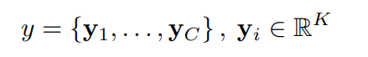
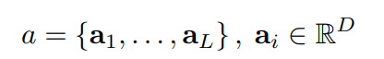
Model - Encoder
[Image Captioning]
Image Caption Generation with Attention Mechanism : encoder – decoder
Caption의 길이를 c로, 사용할 수 있는 단어의 개수를 k로 고정한다. 이 정의에 따라 caption을 vector y로 표현할 수 있다.
각 yi는 단어 하나를 의미한다.
﻿Encoder : Convolutional features
이미지의 특징을 Resnet101 avgpool layer에서 추출.
Input : image
output : feature vector a
L( img size * img size )개 벡터를 생성, 각각은 이미지의 D차원(2048) 표현을 지닌다.
D
img size
D
img size
ai
Notes:
Image caption generation 을 attention mechanism을 사용하기 위한 modelfh encoder decoder 구조를 가집니다.
결과로 output : caption인데 길이가 c인 caption을 다음과 같이 표현할 수 있습니다.
인코더는 이미지의 특징을 resnet101 avgpool layer에서 추출합니다. 추출된 특징은 이미지 사이즈 개수만큼이고 각 특징은 d차원의 표현을 지닙니다.
feature vector a (batch_size, encoded_image_size, encoded_image_size, 2048)

Slide 13
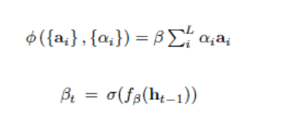
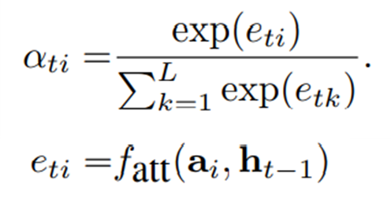
Attention mechanism – soft attention
[Image Captioning]
Soft attention
feature vector a중 하나만 고르지 않고, 어느 것을 얼만큼 사용할 것인지 비율로 고려
Encoder output , Decoder lstm hidden state -> fully connected layer -> softmax -> alpha ( attention weight )
Encoder output * attention weight -> context vector ( z^t )
Sigmoid gate를 통해 language model 에 초점을 둘 것인지 , image에 초점을 둘 것인지 고려
Notes:
디코더에 앞서 이미지에 soft attention을 가하게 됩니다.
Soft attention은 feature vector중 하나만 집중하는 것이 아닌 전체를 얼마만큼 집중할 것인지 고려하는 방식입니다.
Softattention을 계산하는 방식은 encoder output과 decode의 hidden state 값으로 이미지에서 집중할 부분의 가중치를 얻어
이미지와 곱해 가중된 이미지 값을 얻게합니다.,
language model 에 초점을 둘 것인지 , image에 초점을 둘 것인지 고려해주는 값을 곱해 최종 encoded image 값을 얻게됩니다.

Slide 14
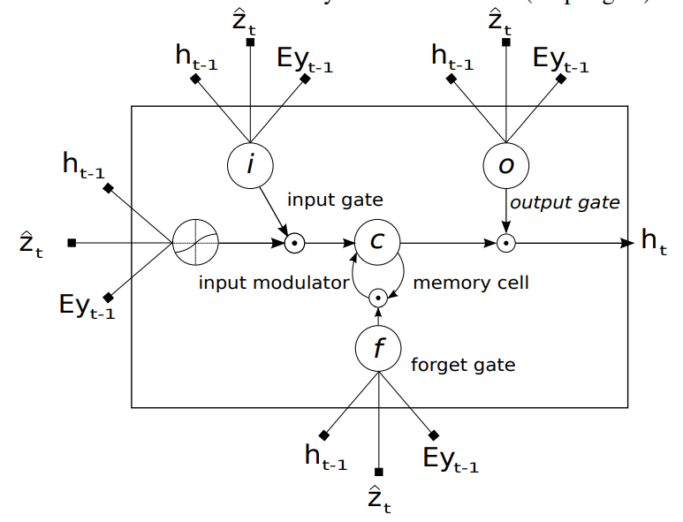
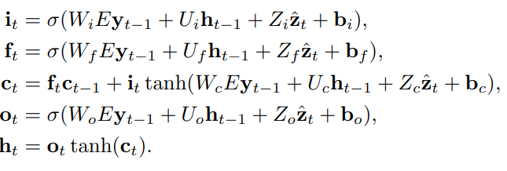
Model - Decoder
[Image Captioning]
Decoder : Long Short-Term Memory network
LSTM 초기 값은 feature vector a의 평균값.
LSTM은 매 time stamp t 마다 caption vector y의 한 요소 yt를 생성한다.
LSTM cell 하나에 input으로 들어오는 값
ht−1 : 전 hidden state 벡터.
Eyt−1: t−1 시점에서 생성된 caption yt−1의 임베딩 벡터.
z^t : context vector. attention model에 의해서 결정
Gate
c : 갱신된 기억 셀 ,
f : c에서 불필요한 내용을 제거
o : 다음 h의 출력을 결정 ,
i : 기억 셀 추가 내용 조정
W, U, Z , b : 입력 가중치, 편향 값
Notes:
디코더에서는 단어와 이미지를 사용하여 다음 단어를 생성합니다.
기존의 lstm의 구조와 동일하게 inputm forget, output 게이트를 사용하나
입력으로 들어가는 값이 이전에 사용된 단어 임베딩 벡터와 softattention을 통해 계산된 context vecto가 들어가는 것입니다.
게이트
이전의 기억 셀에서 필요없는 부분 제거 + 새로운 내용 추가 = 갱신 기억 셀

Slide 15
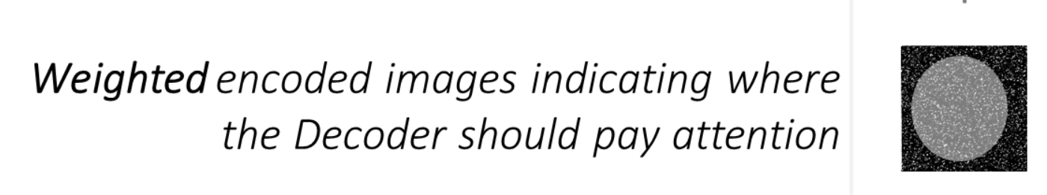
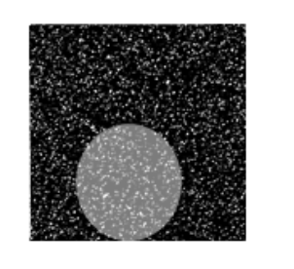
Model - Decoder
[Image Captioning]
word1
word2
word3
word4
<end>
LSTM
LSTM
LSTM
LSTM
LSTM
<start>
word1
word2
word3
word4
+
+
+
+
+
Weighted encoded images
( white regions have higher weight)
Notes:
연속된 디코더를 그림으로 표현하면 다음과 같습니다. 가중된 이미지와 이전에 생성된 단어가 들어가 다음 단어를 만들어냅니다.
// t 시점마다 이미지에서 집중해야할 부분 + 이전에 만들어진 단어의 word wmbedding vector 를 입력으로하여 각 lstm 셀에 입력으로 들어간다.

Slide 16
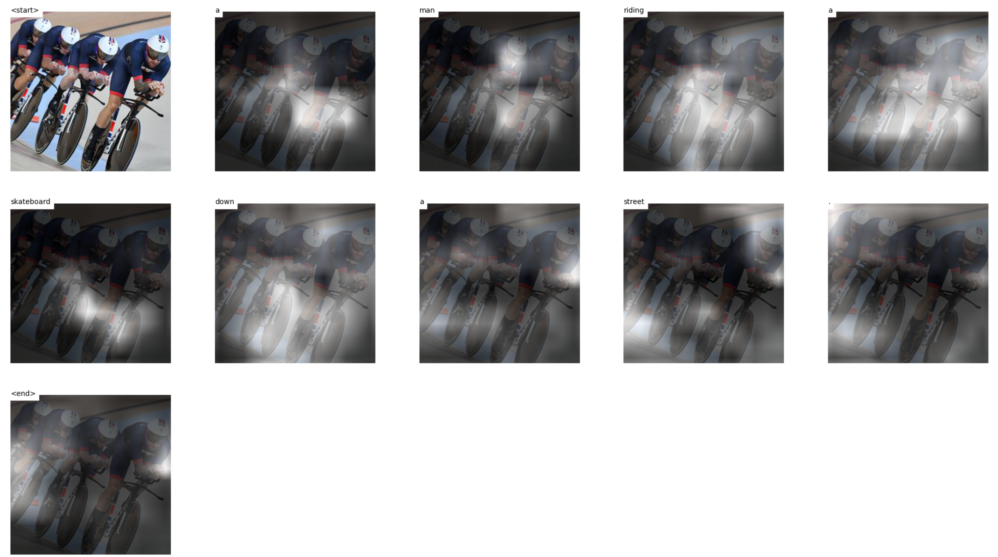
Testing
[Image Captioning]
A man riding a skateboard down a street.
Notes:
// t 시점마다 이미지에서 집중해야할 부분 + word wmbeddignf vector 를 입력으로하여 각 lstm 셀에 입력으로 들어간다.

Slide 17
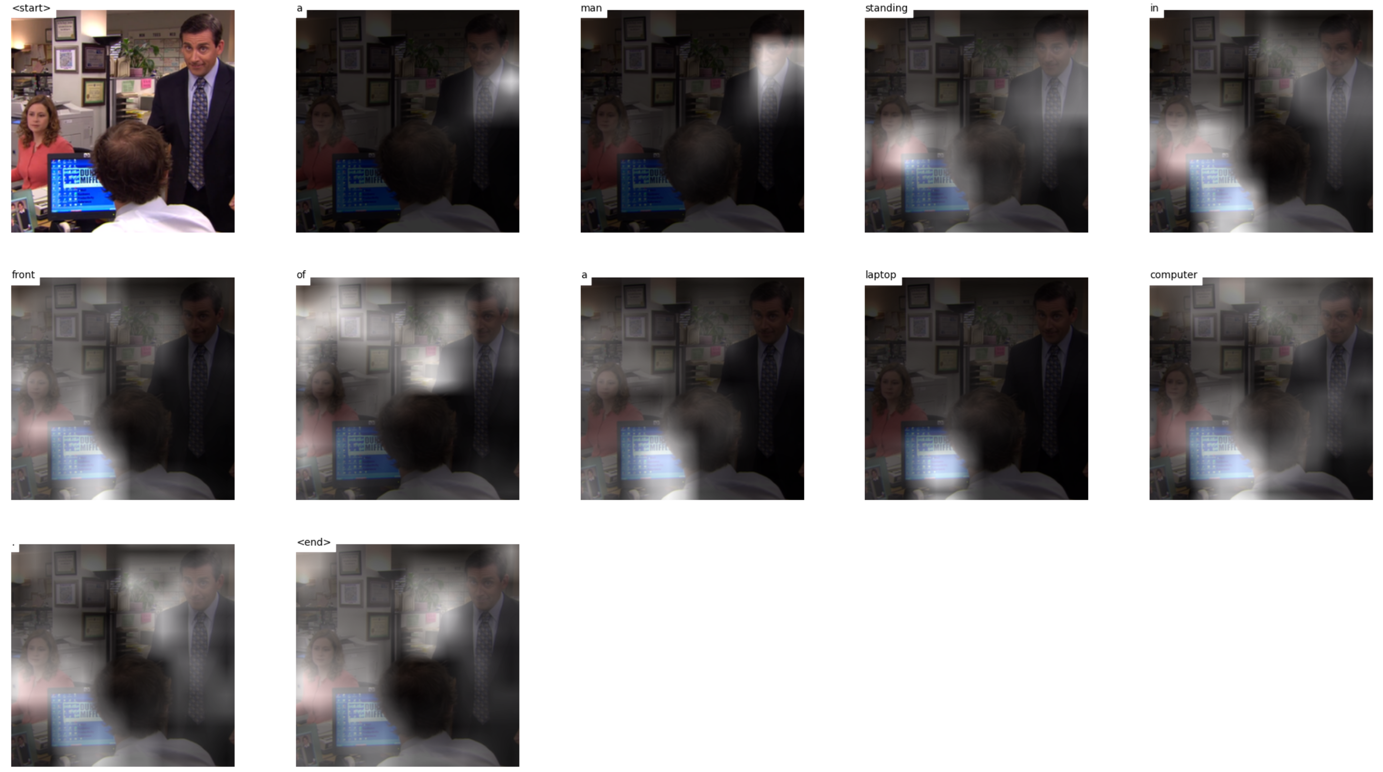
Testing
[Image Captioning]
A man standing in front of a laptop computer.
Notes:
// t 시점마다 이미지에서 집중해야할 부분 + word wmbeddignf vector 를 입력으로하여 각 lstm 셀에 입력으로 들어간다.

Slide 18


Introduction
[Visual Causality Captioning]
[Visual Causality Captioning]
태스크 : 순차적 이미지 쌍의 2번째 이미지와 해당 이미지의 이벤트를 연결한 문장을 주었을 때 문장을 생성한다.
입력 : img 2nd
출력 : img 1st 와 img 2nd의 인과관계성이 나타나는 caption
Model : encoder –decoder (attention mechanism 사용)
Input Image
Attention
model
Encoder
Decoder
Output Caption
[e1] so [e2]
Notes:
앞선 두 논문을 참고하여 순차적 이미지 쌍의 2번쨰 이미지와 해당 이미지의 이벤트를 연결한 주었을 때 문장을 생성하는 모
입력으로 2번째 이미지 출려긍로

Slide 19
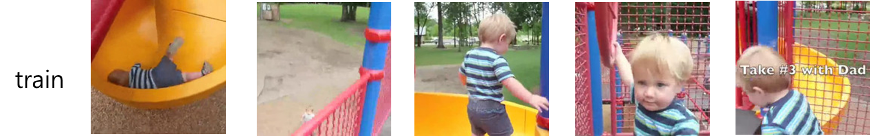
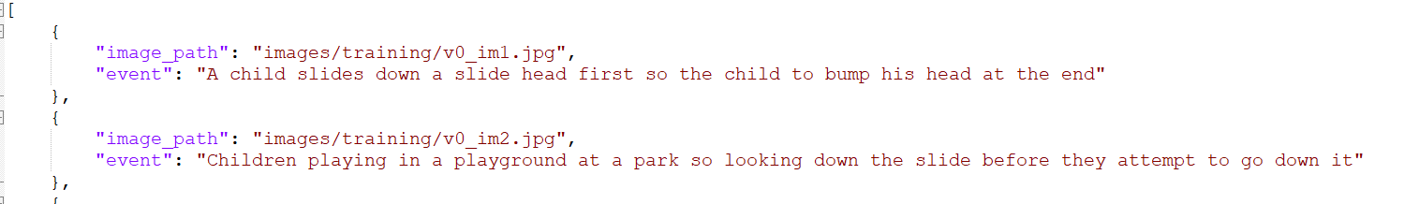
Dataset
[Visual Causality Captioning]
Train.json/ Val.json / Test.json
- Vis-Causal을 사용.
인접한 이미지 2개에서 뒤에 있는 이미지
인과 관계성이 높은 문장 event1, event2를 so를 사용하여 연결한 문장.
Img , 이미지에 해당하는 문장(gt)
Train 2599 / val 329 / test 282
img
0
1
2
3
4
event
[e0] so [e1]
[e1] so [e2]
[e2] so [e3]
[e3] so [e4]

Slide 20
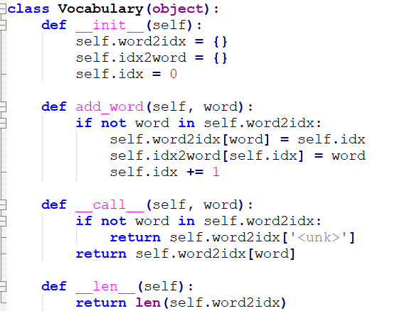
Dataset
[Visual Causality Captioning]
unique_vocab.pkl
vis-causal event에 존재하는 word수 부족
{ Image_caption word } ∪ { vis_causal event word }
총 9659 vocabulary
* Vocabulary : word2idx, idx2word, idx로 구성되어 있다.
idx2word
{
"0": "<pad>",
"1": "<start>",
"2": "<end>",
"3": "<unk>",
"4": "boston",
"5": "filing",
"6": "skidding",
"7": "thrower",
"8": "fat",
"9": "champagne",
"10": "sleeves",
""9649": "washroom",
"9650": "lids",
"9651": "accident",
"9652": "brothers",
"9653": "love",
"9654": "place",
"9655": "strung",
"9656": "mannequin",
"9657": "enough",
"9658": "waving“
}

Slide 21
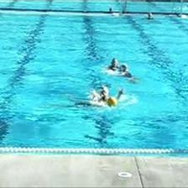
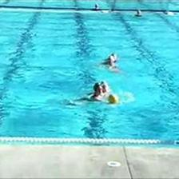
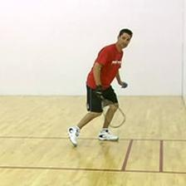
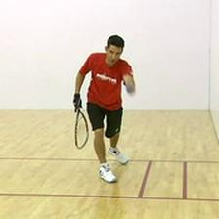
Validation 1
[Visual Causality Captioning]
입력 img
Caption result | a | are | people | people | swimming | in | the | pool | pool | so | they | bodies | to | be | wet
score | 3.91 | 4.07 | 7.11 | 9.94 | 6.03 | 6.66 | 5.64 | 7.66 | 5.61 | 7.62 | 5.51 | 7.64 | 5.67 | 11.91 | 10.89
GT | there are several people relaxing in the swimming pool so their swimming clothes to get wet
입력 img
Caption result | a | man | playing | a | tennis | is | for | a | ball | so | the | man | to | get | the | ball | his | racket
score | 5.32 | 7.90 | 4.82 | 4.35 | 7.44 | -0.36 | 6.10 | 5.47 | 9.43 | 2.87 | 6.87 | 6.77 | 10.67 | 4.99 | 5.15 | 10.90 | 4.45 | 17.42
GT | a man with a racket waiting for the ball so the person to hit the ball with his racket

Slide 22
Future Work
Image 1, image 2를 모두 사용한 VSCaptioning
Input Image
Attention
model
Encoder
Decoder
Output Caption
[e1] so [e2]
Image 1, image 2, event1을 모두 사용한 VSCaptioing
Input Image
Attention
model
Encoder
Decoder
Output Caption
[e1]
[e2]

